Slide 1
BAHASA INGGRIS KELAS VII SMP ANGKASA KUPANG
MATERI PEMBELAJARAN
13 SEPTEMBER 2021
https://meet.google.com/emp-txqx-ycy

Slide 2
Standar Operasional Procedure ACS
Peserta didik membuka hp
Peserta didik mengklik link yang di sediakan guru
Peserta didik bergabung pada link tersebut (https://meet.google.com/emp-txqx-ycy)
Peserta didik memberi salam pada guru
Guru merespond
Peserta didk dan guru berdoa bersama
Doa di pimpin oleh salah satu peserta didik
Guru membacakan SOP
Guru memberikan memberikan brainstorming
Siswa mendengarkan
Guru memberikan penjelasan terkait mater food and drink
Siswa mendengarkan
Guru memberikan kesempatan kepada siswa untuk menyebutkan makanan favorite mereka
Peserta didik menanggapi
Peserta didik menyimpulkan materi
Doa penutup
Greeting
Leave taking

Slide 3
Materi
Food
Drink

Slide 4
Question

Slide 5
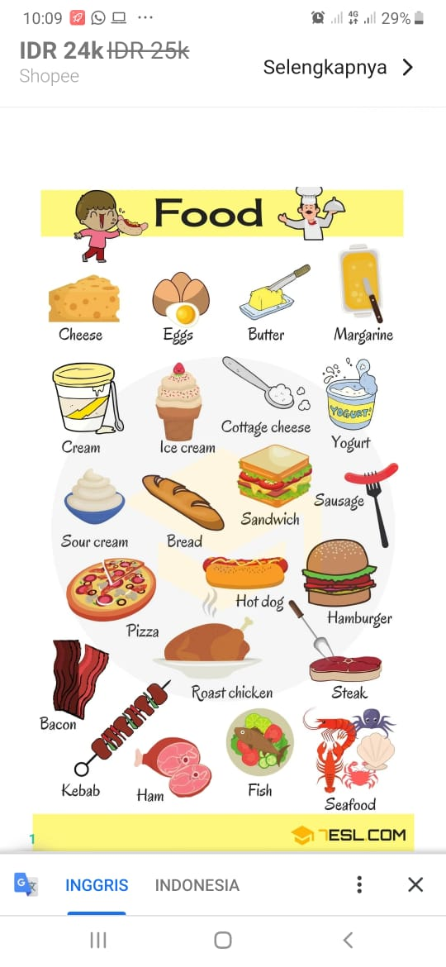

Slide 6
LIST OF FOOD

Slide 7
DRINK

Slide 8
Closing
Thank You

